Slide 1
مادة / المهارات الحياتية و الاسرية
- 3 -1443
التاريخ
الثلاثاء
اليوم
الحصة

Slide 3
كيف نعتني بالملابس المدرسية بعد خلعها؟
ما خطوات ارتداء الملابس المدرسية؟
عللي :سبب استبدال الملابس الداخلية يومياً.

Slide 4
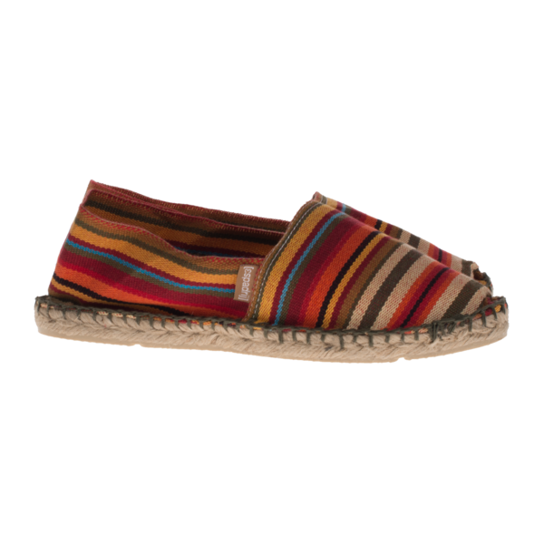
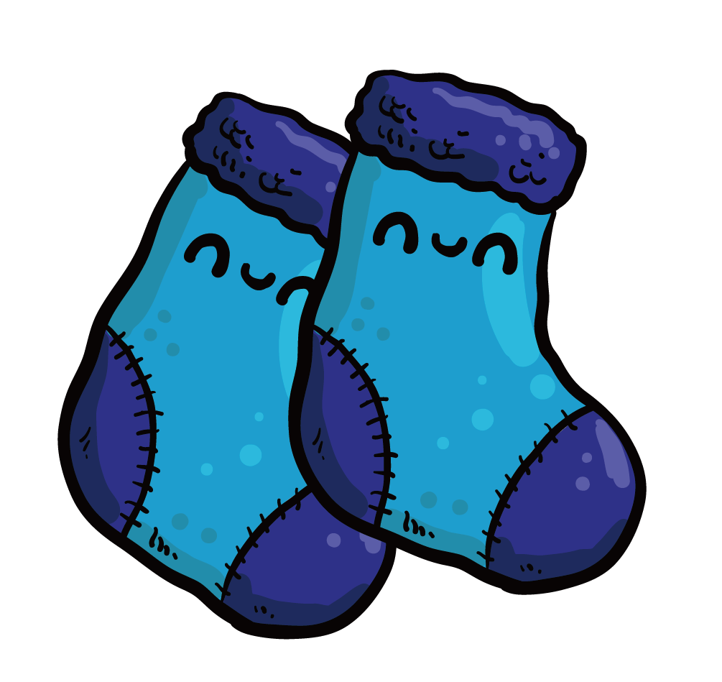
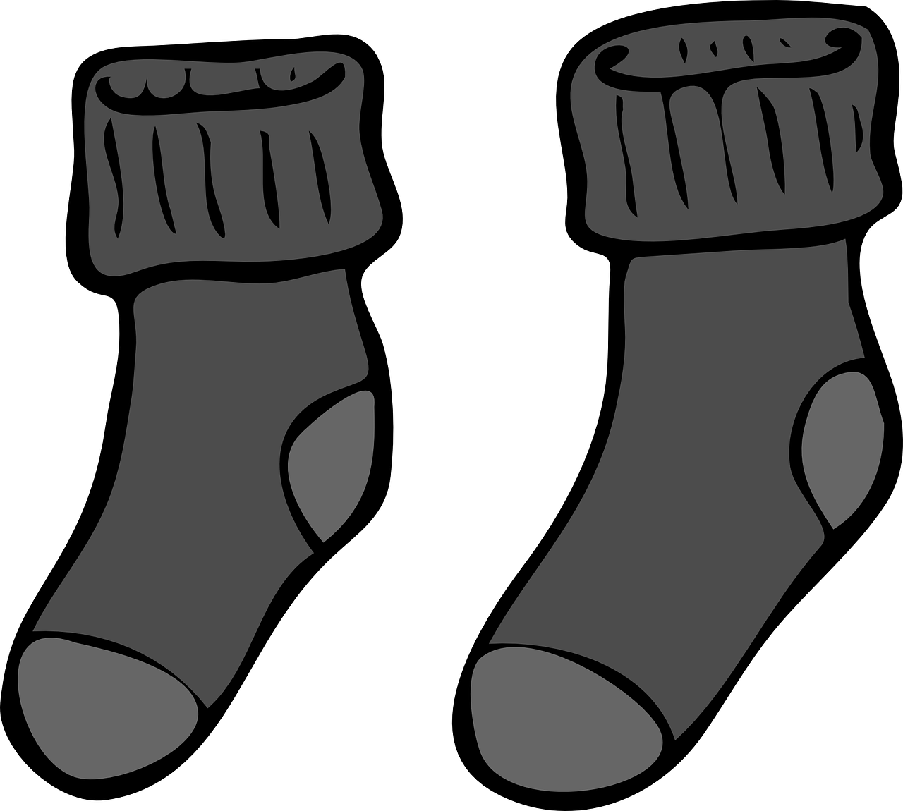
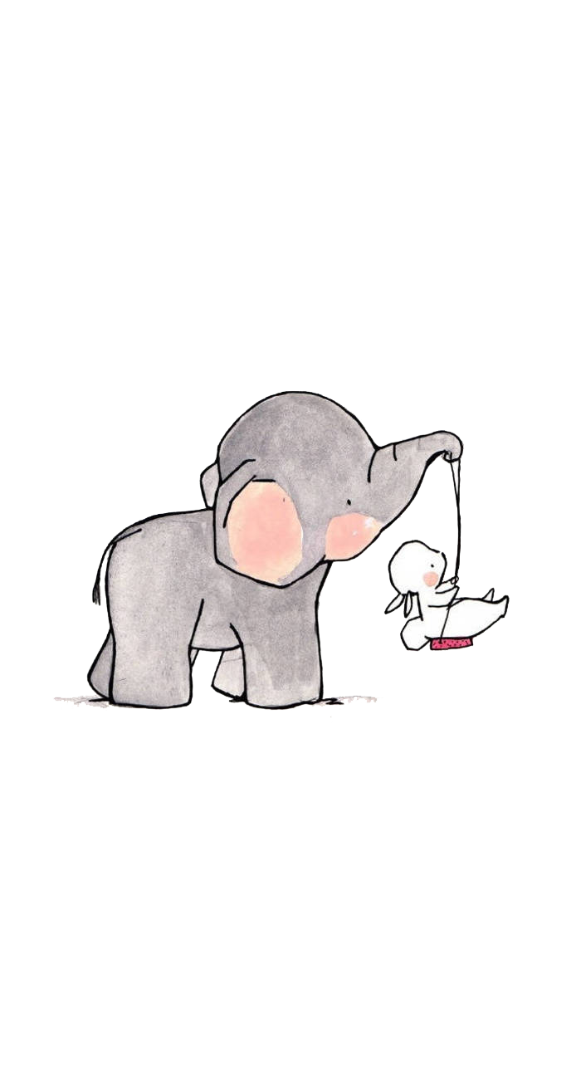
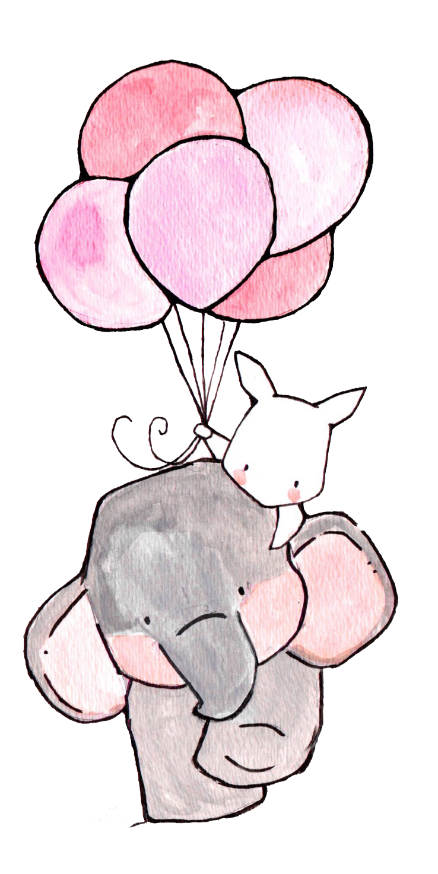
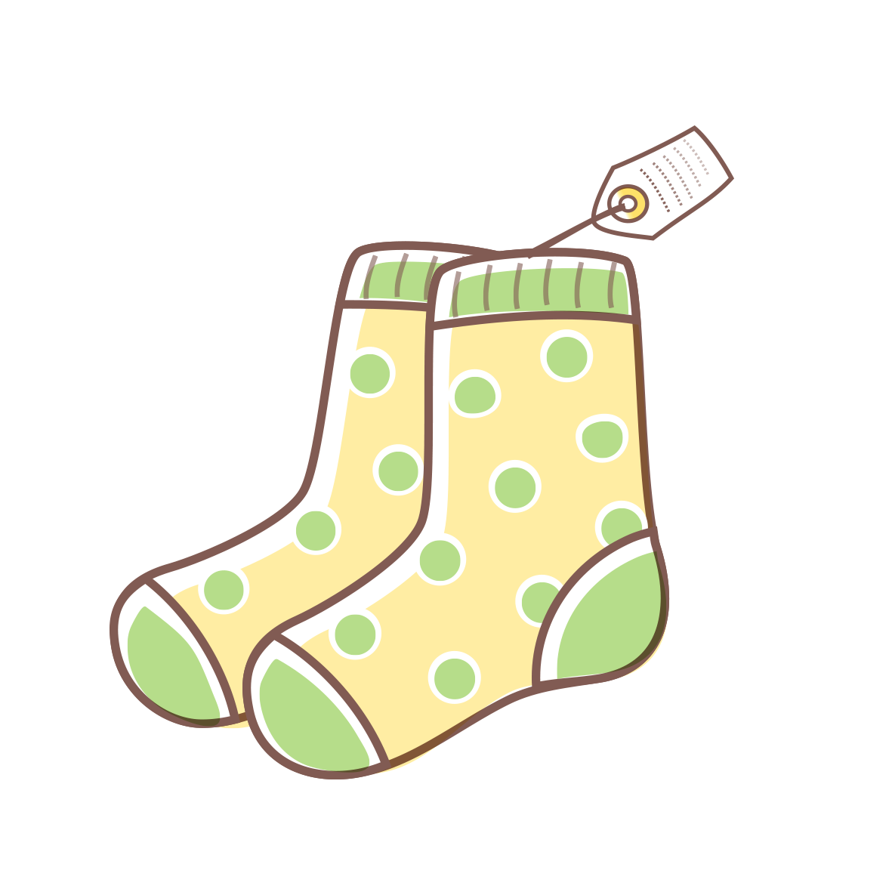
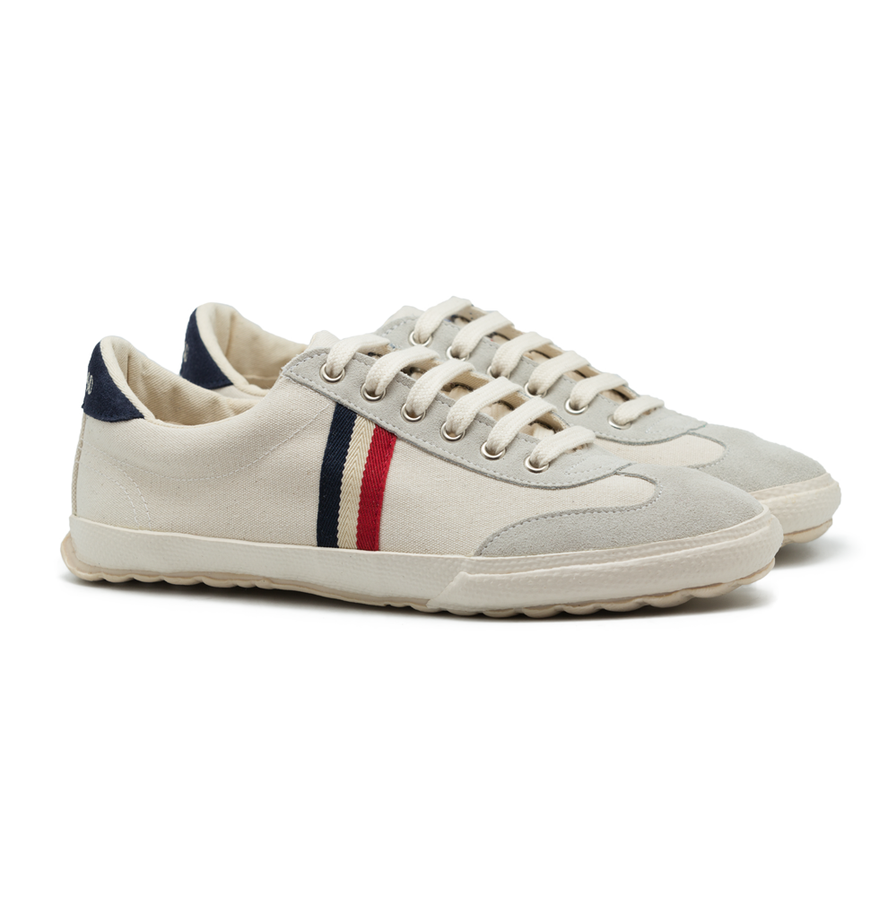
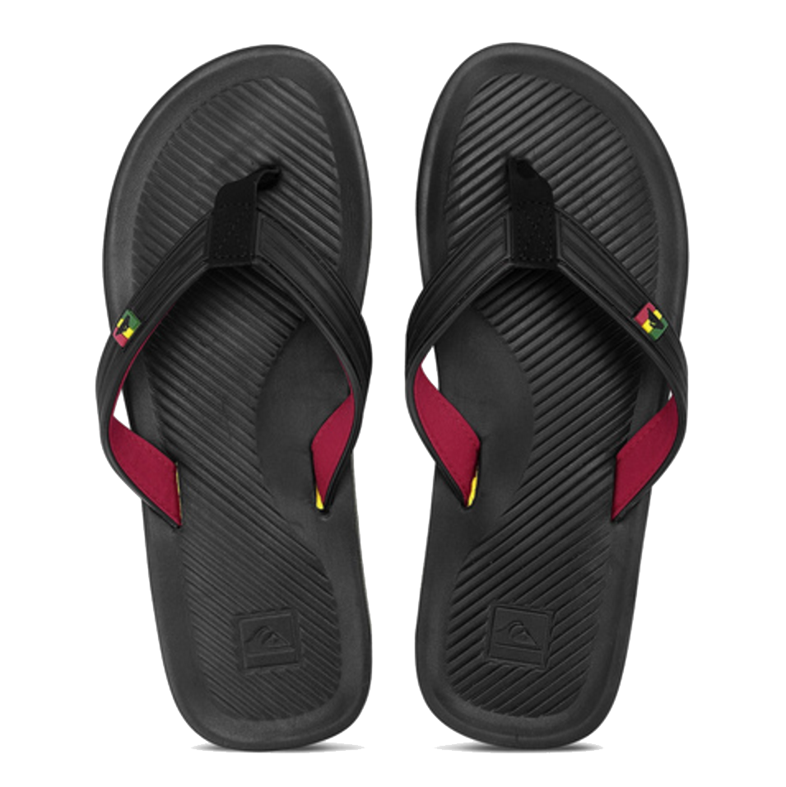
ماهي اكثر صورة تكررت بالأسفل:

Slide 5
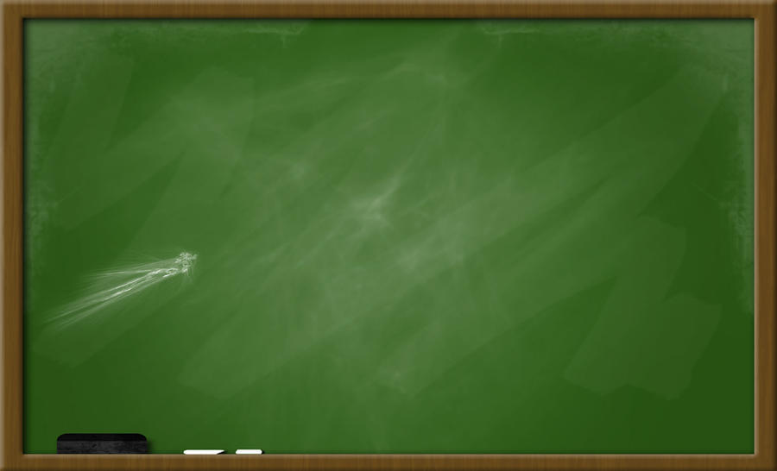
التاريخ: -3-1443
الكتاب صفحة
54
اليوم: الثلاثاء
الحصة:
الوحدة: 3
المجال: ملبسي
الجوارب و الحذاء
الموضوع:

Slide 6
أن يشرح الطالب/ة سبب استبدال الجوارب يومياَ.
أن يذكر الطالب/ة الخطوات التي تسبق عملية غسل الجوارب.
أن يستنتج الطالب/ة الفرق بين غسل الجوارب الملونة والبيضاء.
أن يرتب الطالب/ة خطوات غسل الجوارب عملياً بطريقة صحيحة.
أن يناقش الطالب/ة أهمية اختيار أحذية تناسب شكل وقياس القدم.
أن يقترح الطالب/ة طرائق لتنظيف الأحذية الرياضية.
أن يطبق الطالب/ة طريقة تنظيف حذائه عملياَ.
أن تختار الطالبة الحذاء المدرسي المناسب من بين الصور المعروضة.
أن يُعرف الطالب/ة مفهوم الجورب و الحذاء.
أن يستنبط الطالب/ة خطوات العناية بالحذاء بصفة عامة

Slide 7
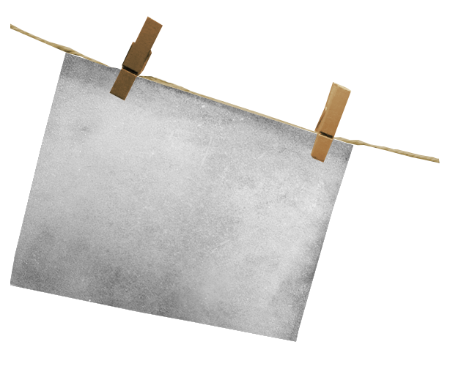
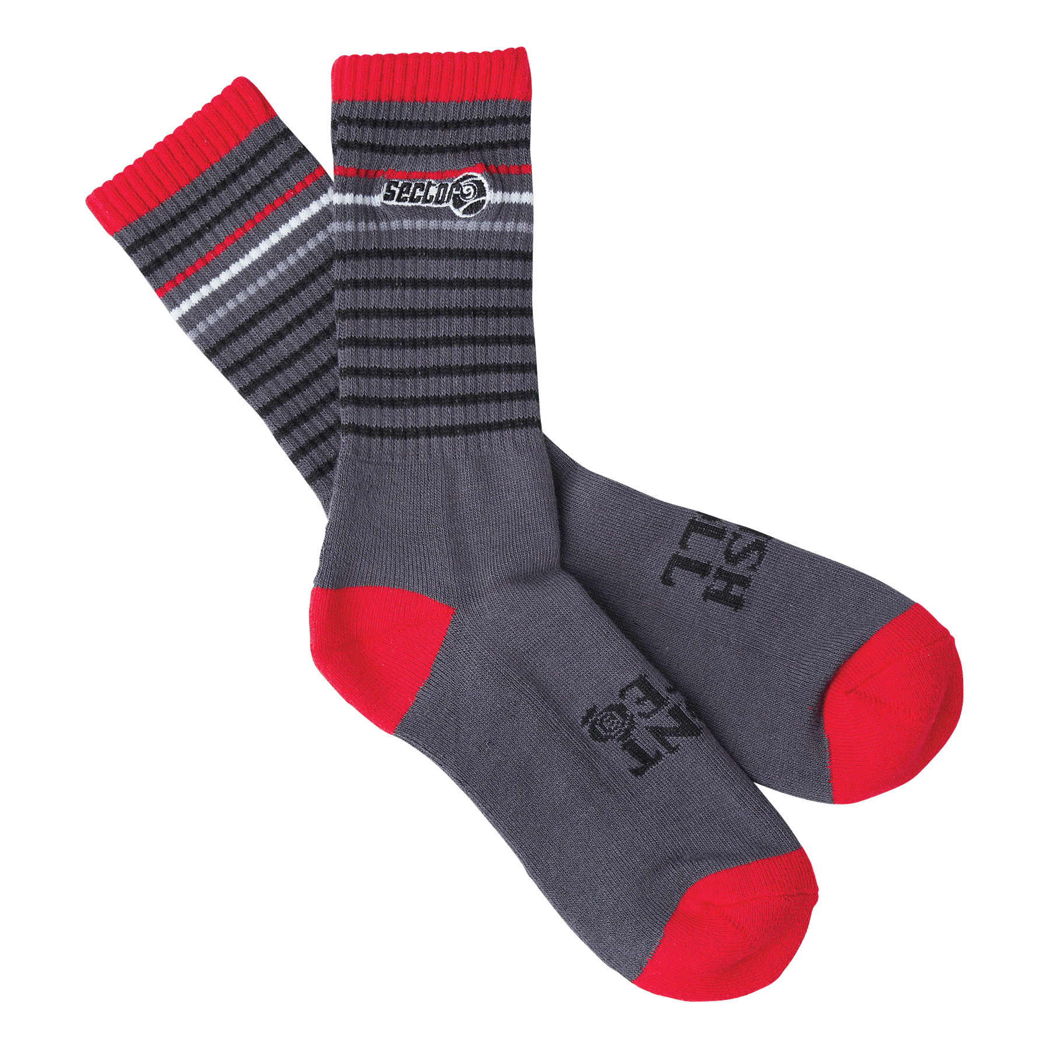
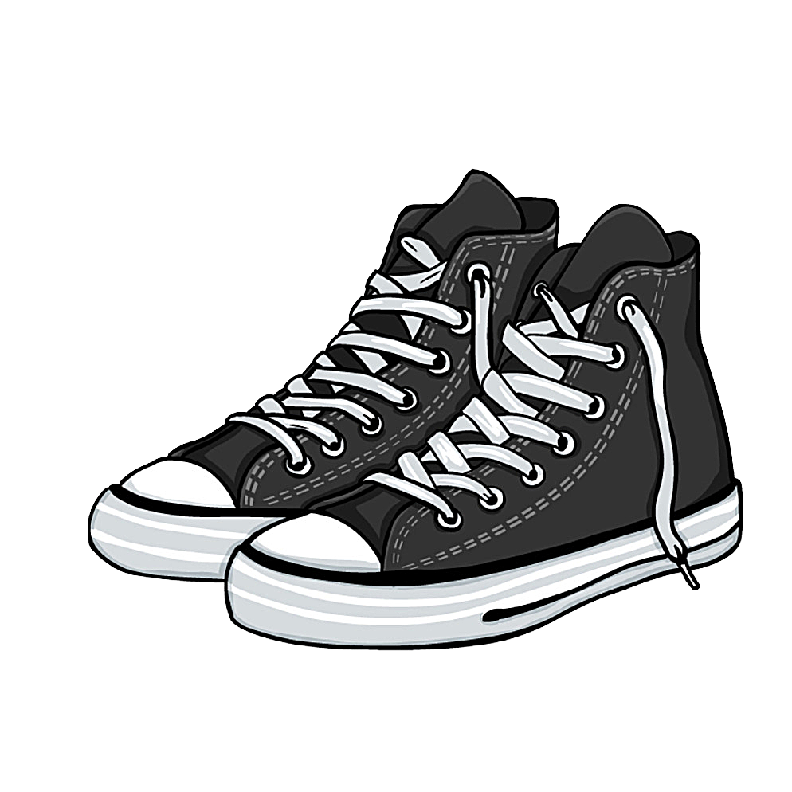
الكتاب ص | 59
المهارة | التفكير العليا
الاستراتيجية | النصف والنصف الاخر
توصلي لمعنى المفاهيم الأساسية التالية (الجوارب - الحذاء)
الجوارب
هو لباس القدمين من أجل حمايتها من العوارض التي تكون على الأرض
الحذاء
ستخدم للحفاظ على الأقدام وتدفئتها. تصنع الجوارب بآلات الحياكة خاصة وتستخدم خامات مختلفة في صناعتها فهناك جوارب من الصوف أو القطن أو المطاط مع البوليستر أو الحرير،

Slide 8
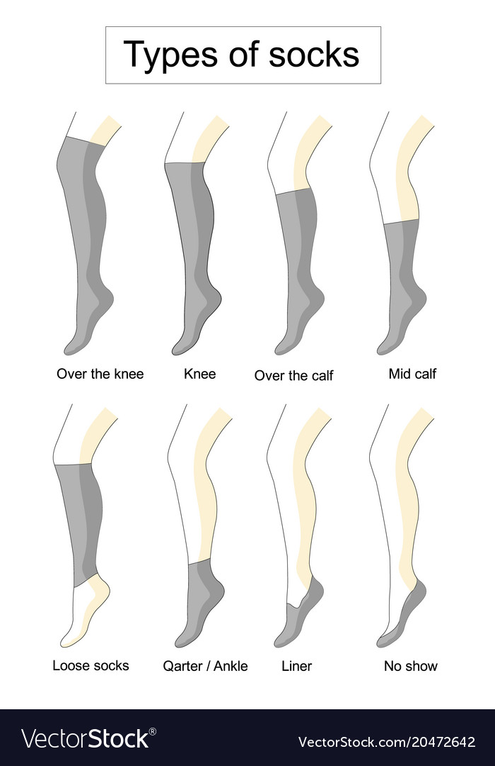
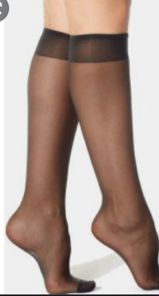
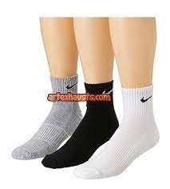
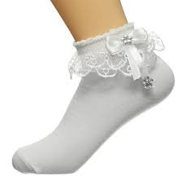
الكتاب ص | 59
المهارة | التفكير العليا
الاستراتيجية | السبب
الجورب
أنواع الجوارب
من الضروري ارتداء جوارب ذات ألوان مناسبة وتصميمات مناسبة للمناسبات المختلفة

Slide 9
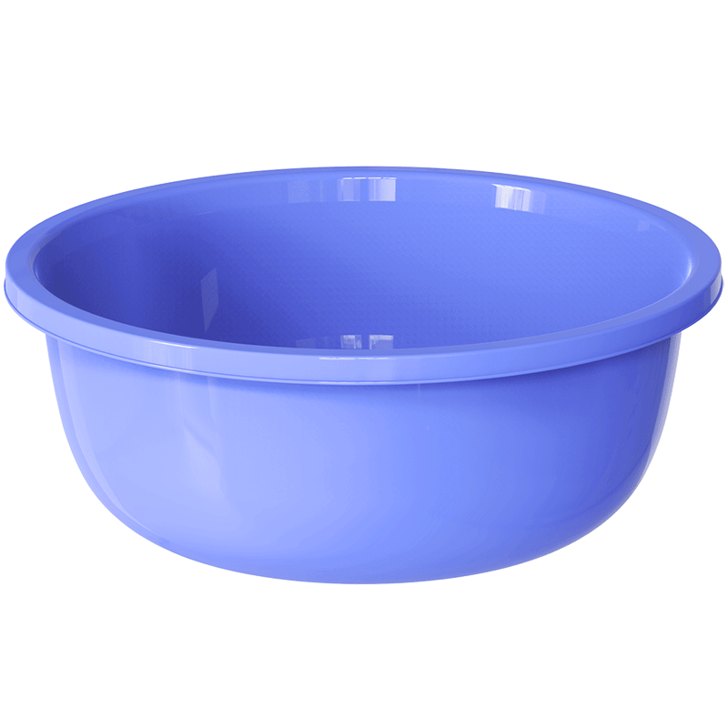
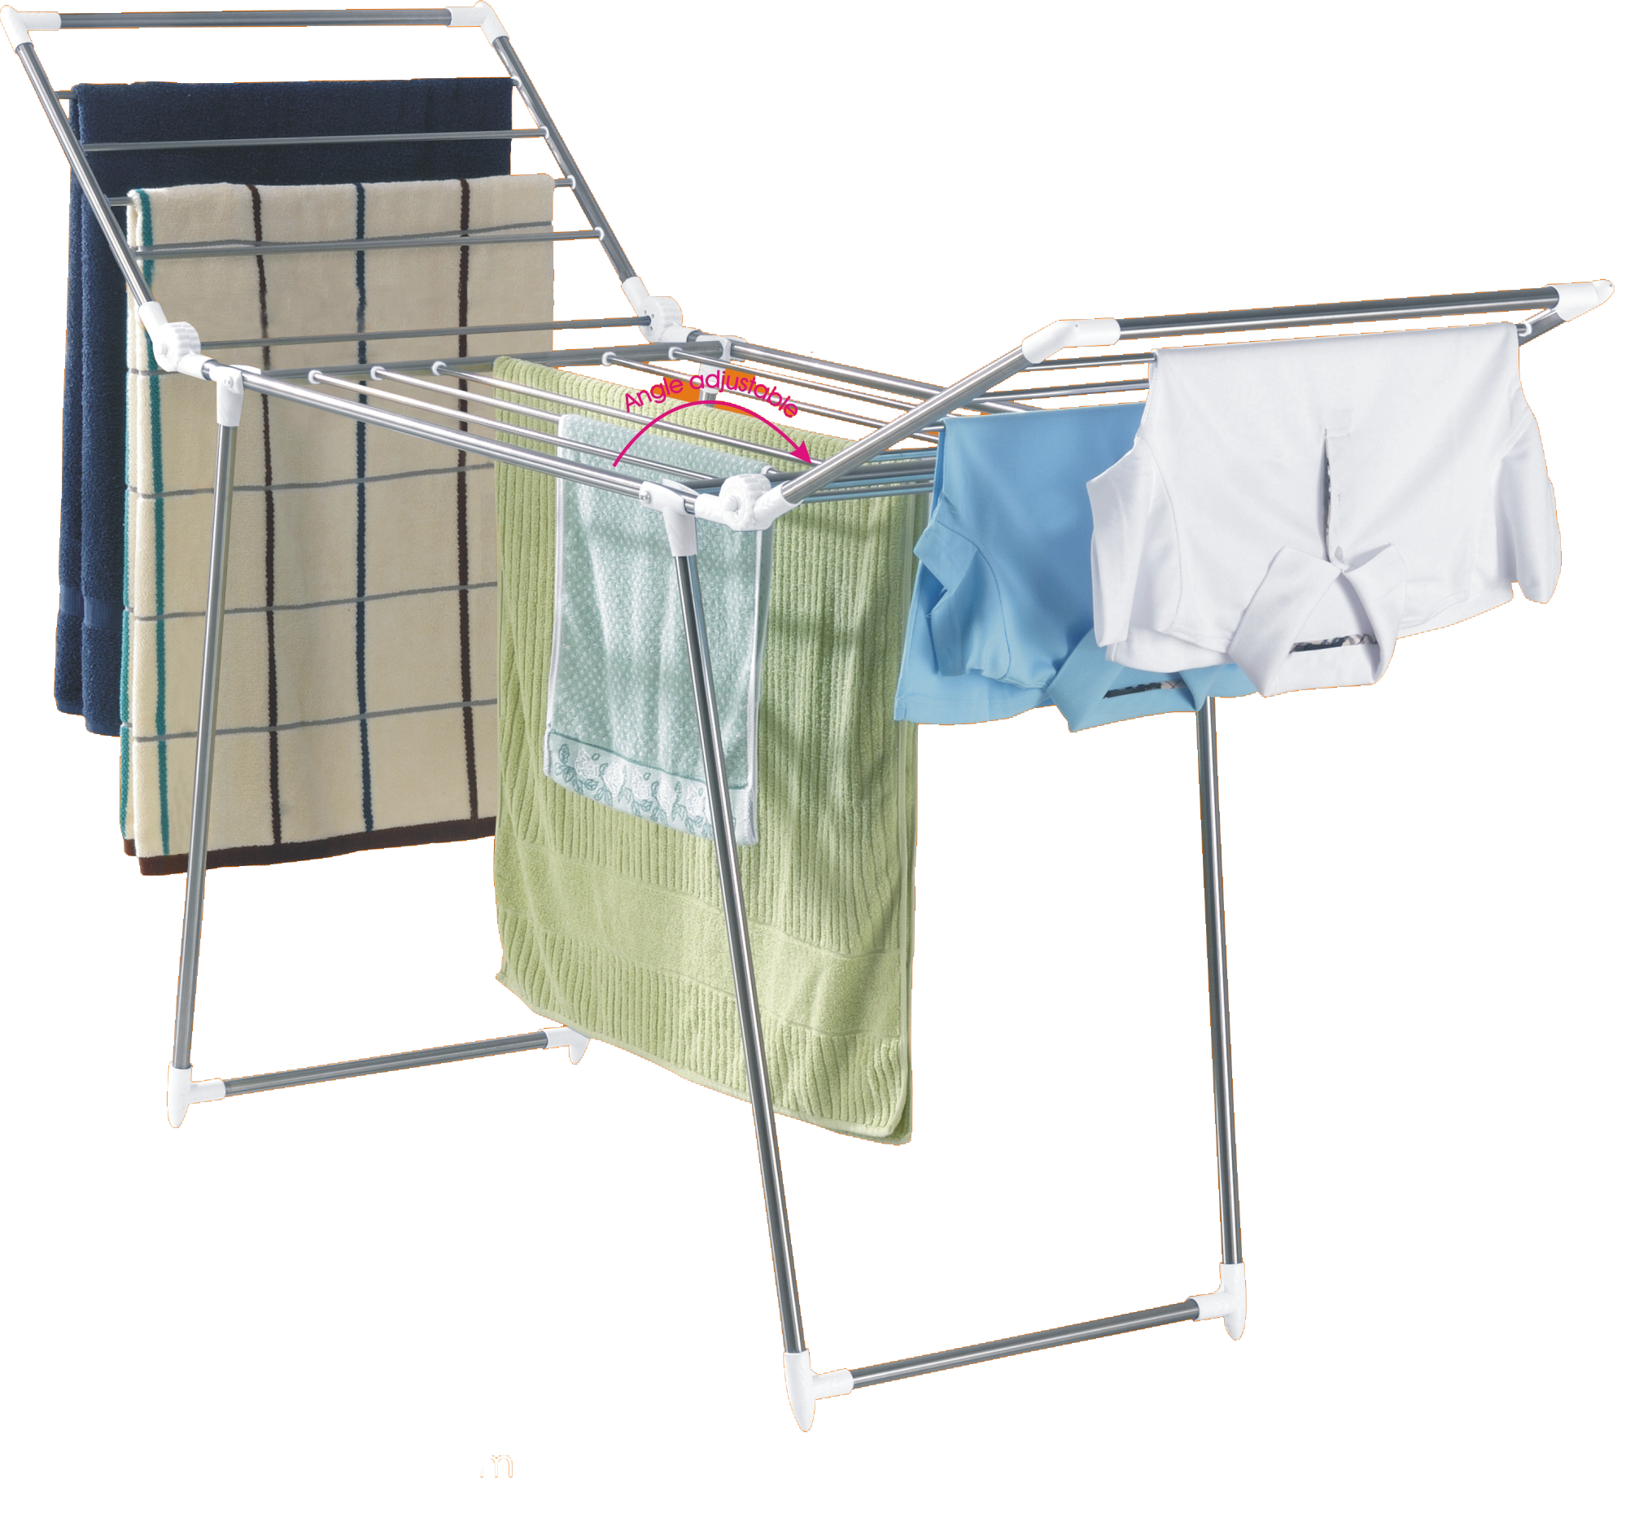
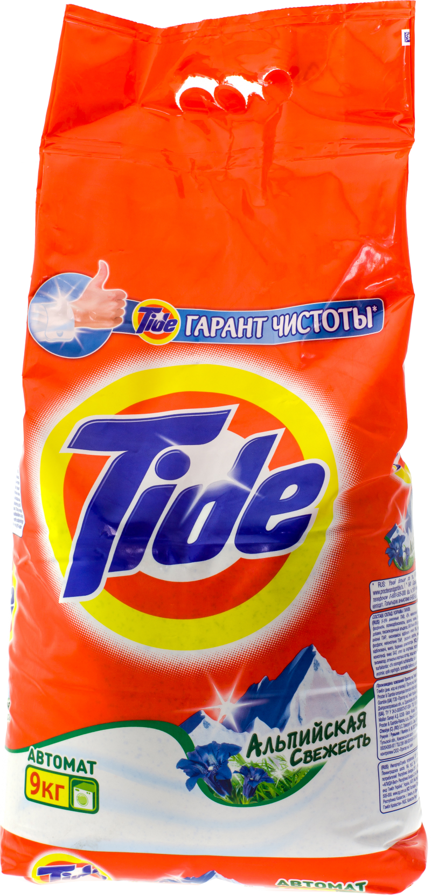
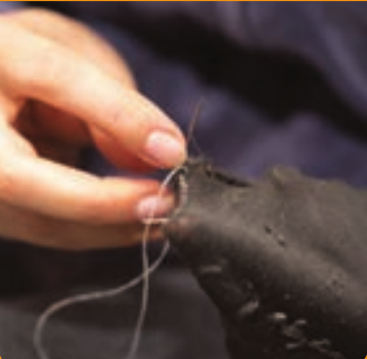
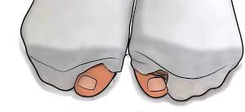
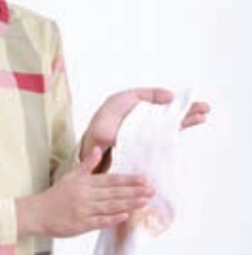
الكتاب ص | 60
المهارة | التفكير العليا
الاستراتيجية | التخطيط
اولاً: اعدادها للغسيل:
1- نحتاج الى :

Slide 10
الكتاب ص | 40
الاستراتيجية | البيان العملي

Slide 13
الكتاب ص | 63
المهارة | التفكير العليا
الاستراتيجية | السبب
يحمي القدم
ما فائدة لبس الحذاء؟
من ماذا يصنع الحذاء؟
نسيج
بلاستيك
جلد

Slide 14
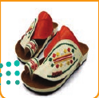
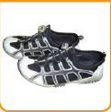
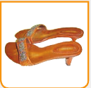
الكتاب ص | 63
المهارة | التفكير الناقد
الاستراتيجية | الربط بالواقع
1- مناسب لحجم وشكل القدم
2- لا يكون ضيق فيعيق الدورة الدموية
3- لا يكون واسع فيعيق الحركة
- اختاري الحذاء المناسب للمدرسة

Slide 15
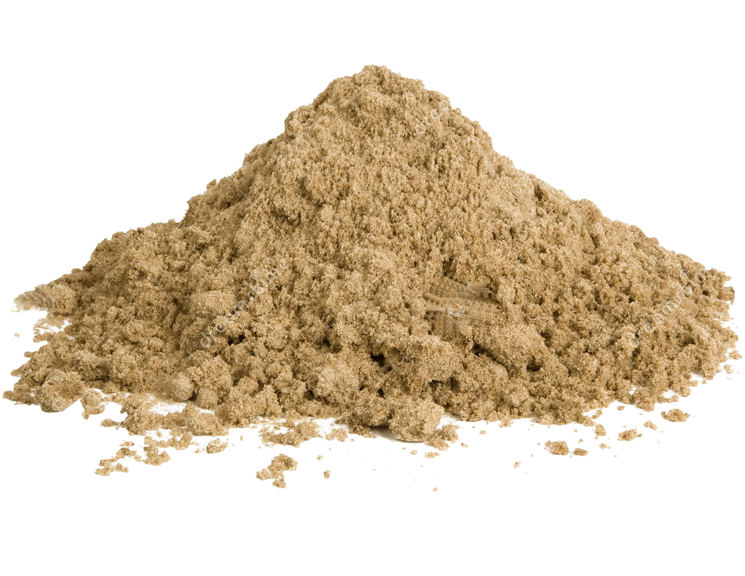
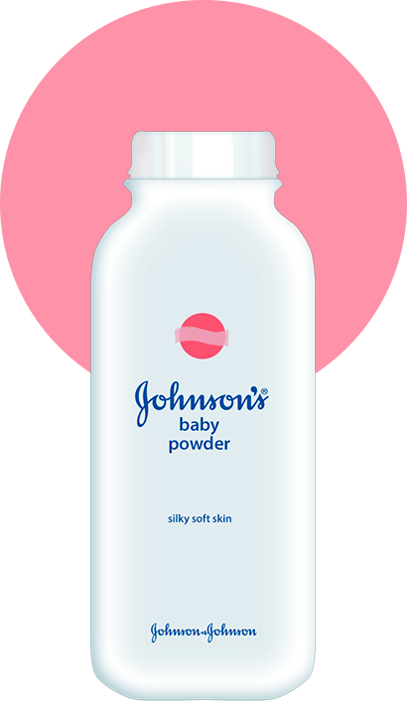
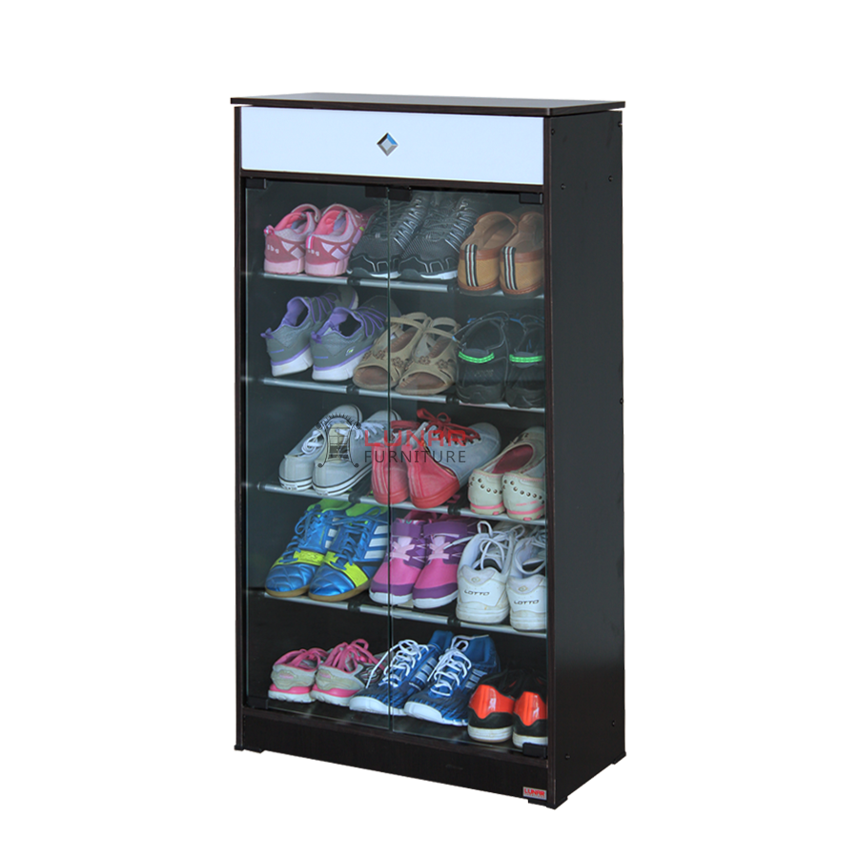
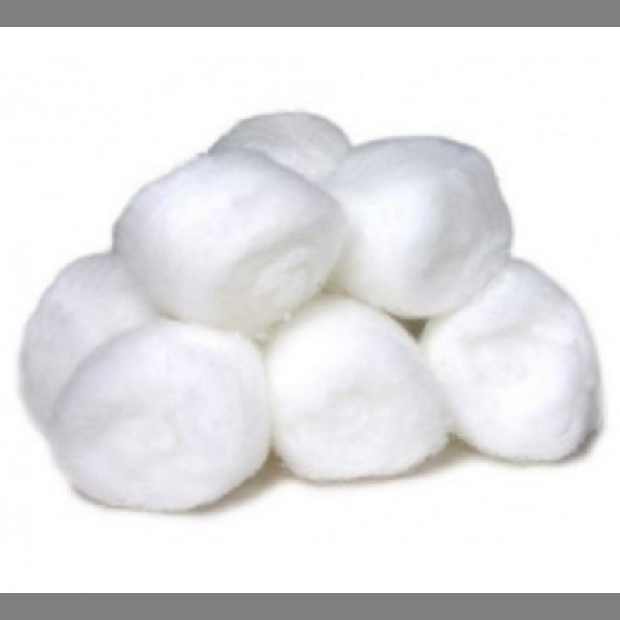
الكتاب ص | 64
المهارة | التفكير العليا
الاستراتيجية | التحليل

Slide 16
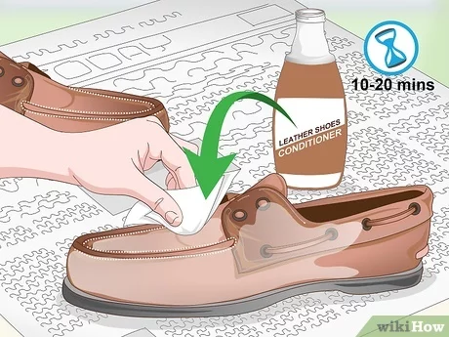
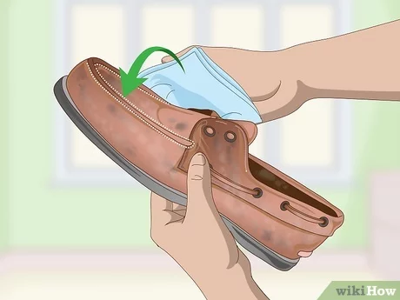
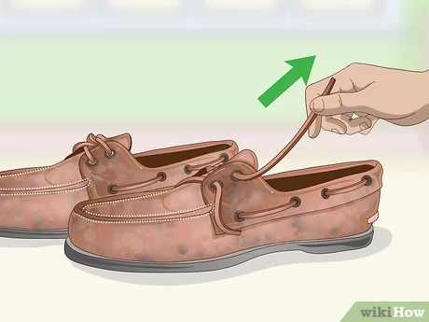
الكتاب ص | 64
المهارة | التفكير العليا
الاستراتيجية | الاستدلال
3- دهن الحذاء باللون المناسب
1- تزال الاتربة بقطعة قماش
2- تنفض اربطة الحذاء ان وجدت وتغسل

Slide 17
جهود المملكة
نرى جهود مملكتنا الغالية في الاعتناء بذوي الإعاقة
بتوفير احذية طبيه مجانية لهم
لكي يتعايشون مع افراد المجتمع

Slide 18
الكتاب ص | اثرائي
الاستراتيجية | المحاكاة
حذاء
جورب

Slide 19
الدين
كل فرد يقع على عاتقه مسؤولية في الحياة
قال تعالى: (وثيابك فطهر)
العلوم
الصحة تتأثر بسلوكيات الفرد

Slide 20
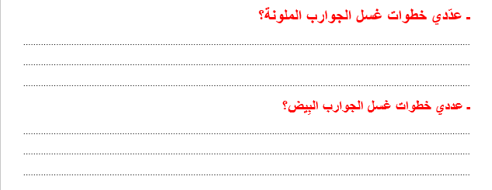

Slide 21
سؤال رقم /2
صفحة 66

